Slide 1
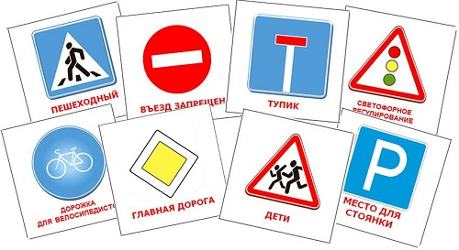
Презентация в детском саду
Дорожная азбука, или детям о знаках дорожного движения.
Автор воспитатель Макушева С.В. группа ПОДГОТОВИТЕЛЬНАЯ
МБДОУ ЦРР детский сад №21 «Елочка» г. Ессентуки 2024 год

Slide 2
Основные правила пешехода:
Рассказывать детям о правилах дорожного движения следует с правил для пешеходов. Ведь сначала каждый из нас — пешеход.
Ходить нужно исключительно по тротуару, с правой стороны.
Переходить улицу нужно по пешеходному переходу, если нет светофора.
Если стоит светофор, нужно переходить дорогу на зеленый сигнал.
Если светофор напротив тебя горит желтым или красным, переходить улицу ни в коем случае нельзя.
Обязательно нужно посмотреть по сторонам, нет ли машин и только потом переходить дорогу.
Если ты находишься за городом, где нет тротуара, нужно идти по обочине подальше от движения.
Автор воспитатель Макушева С.В.группа ПОДГОТОВИТЕЛЬНАЯ
МБДОУ ЦРР детский сад №21 «Елочка» г. Ессентуки 2024 год

Slide 3
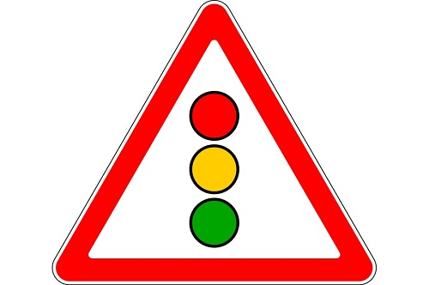
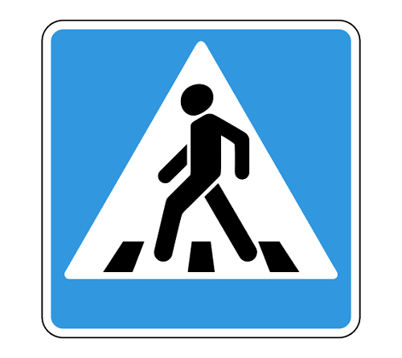
Предупреждающие знаки
Знак «Светофорное регулирование»
Красный, желтый и зеленый – Это голос светофорный. Говорит он: «Стой! Кати!» Если желтый – «Погоди!»
Внутри треугольника нарисован светофор. Этот знак предупреждает о приближении к участку дороги, контролируемого светофором. Ни в коем случае не переходите дорогу на красный цвет. Если горит желтый, — нужно подождать, ну, а, когда загорится зеленый, нужно посмотреть по сторонам и спокойно перейти дорогу.
Знак «Пешеходный переход»
По пешеходной дорожке, Шагают только ножки. Лишь в коляске, малышам, Можно ездить, не спеша.
Внутри знака нарисован человечек, который переходит дорогу по зебре. Рядом с этим знаком, всегда есть пешеходный переход, то есть зебра. Значит можно переходить дорогу, но не забывайте, посмотреть направо и налево, прежде чем сделаете шаг по зебре.
Автор воспитатель Макушева С.В. группа ПОДГОТОВИТЕЛЬНАЯ
МБДОУ ЦРР детский сад №21 «Елочка» г. Ессентуки 2024 год

Slide 5
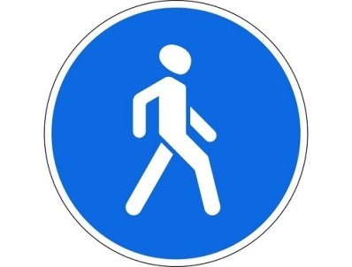
Предписывающие знаки.
Это, так сказать, рекомендуемые знаки. Их могут отменить за ненадобностью, или поставить в случае необходимости. Они могут быть как круглыми, так и треугольными и квадратными, обычно они окрашены в голубой цвет.
Знак «Велосипедная дорожка»
Этот знак, как красный свет, Здесь машинам хода нет. Царство здесь велосипедов, Пешеходов и мопедов.
Велосипедная дорожка Обгоняй Максим Сережку. Вам никто не помешает – Этот знак все дети знают.
Голубой круг с рисунком велосипеда. Значит на этом промежутке дороге, безопасно кататься и учиться кататься на велосипеде.
Знак «Пешеходная дорожка»
Говорит нам знак: «Друзья! Ездить здесь совсем нельзя!» Кто со знаками знаком, Ходят мимо лишь пешком.
Голубой знак, в виде круга, с нарисованным человечком. Значит, что этот промежуток дороге только для пешеходов.
Автор воспитатель Макушева С.В. группа ПОДГОТОВИТЕЛЬНАЯ
МБДОУ ЦРР детский сад №21 «Елочка» г. Ессентуки 2024 год

Slide 7
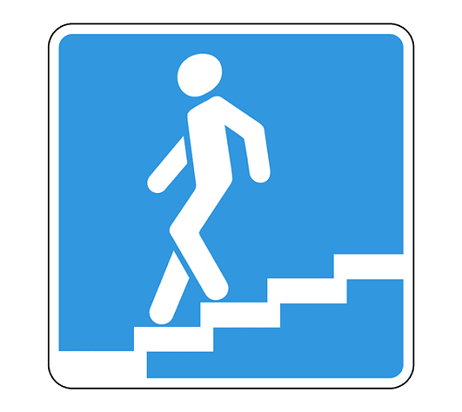
Знак «Подземный пешеходный переход»
С тротуара вниз ведет Под дорогу длинный вход. Нет ни двери ни ворот – То подземный переход.
Внутри голубого квадрата, нарисован человечек, шагающий вниз по ступенькам. Это означает то, что рядом с вами не зебра, а подземный переход. Также есть знак, где человек поднимается по ступенькам, это значит, что пешеходный переход находится над дорогой.
Автор воспитатель группа ПОДГОТОВИТЕЛЬНАЯ
МБДОУ ЦРР детский сад №21 «Елочка» г. Ессентуки 2024 год

